Slide 1







第二节
第四章
第一型曲面积分
一、第一型曲面积分的概念与性质
二、第一型曲面积分的计算法
机动 目录 上页 下页 返回 结束

Slide 2



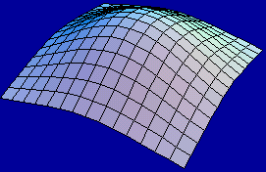





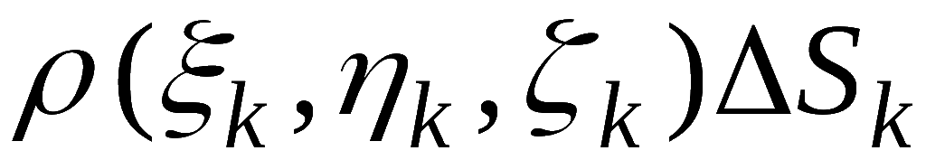



一、对面积的曲面积分的概念与性质
引例: 设曲面形构件具有连续面密度
求质
量 M.
类似求平面薄板质量的思想, 采用
“分割，替代，求和，取极限”
的方法,
可得
其中, λ 表示 n 小块曲面的直径的
最大值 (曲面的直径为其上任意两点间距离的最大者).
机动 目录 上页 下页 返回 结束

Slide 3

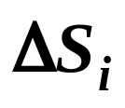
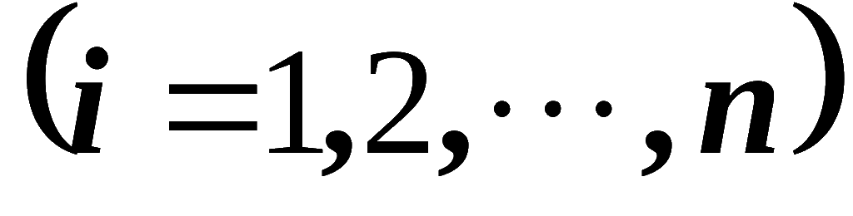

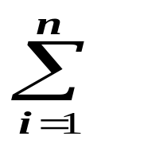
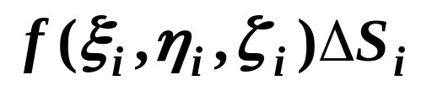
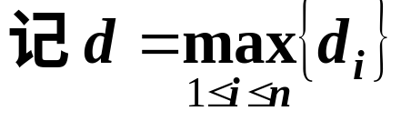

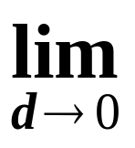

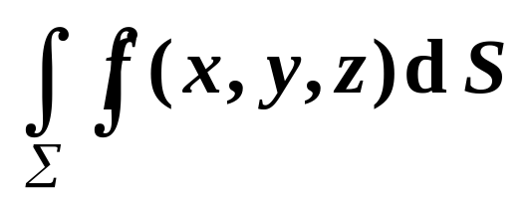
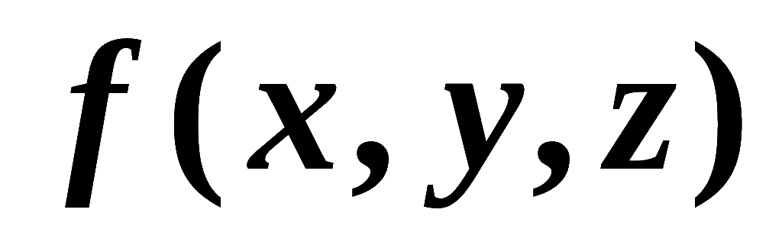
定义1.1
在有界光滑曲面∑上的有
界函数,
把 ∑分成 n 块小曲面
同时也表示第i小块曲面的面积
任取
作和
如果极限
存在,
则称此极限为
在∑上的第一型曲面积分，
记作
或称为对面积的曲线积分,
也称第一类曲面积分，
或数量值函数的曲面积分。
机动 目录 上页 下页 返回 结束

Slide 4
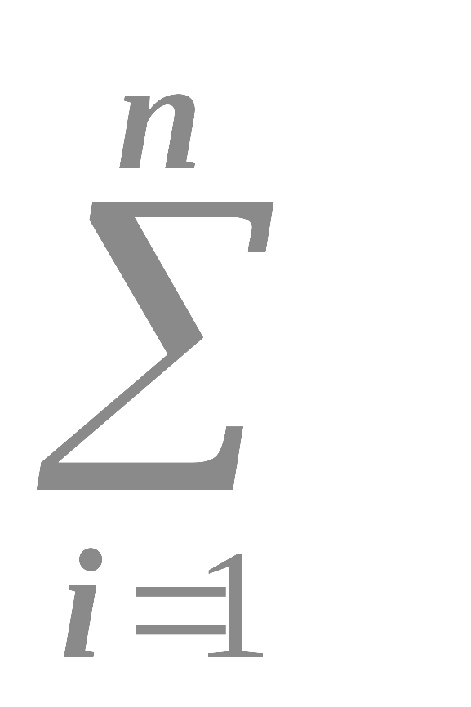
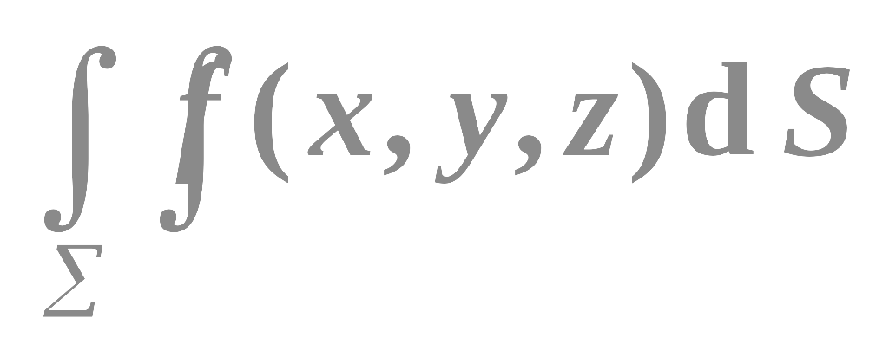
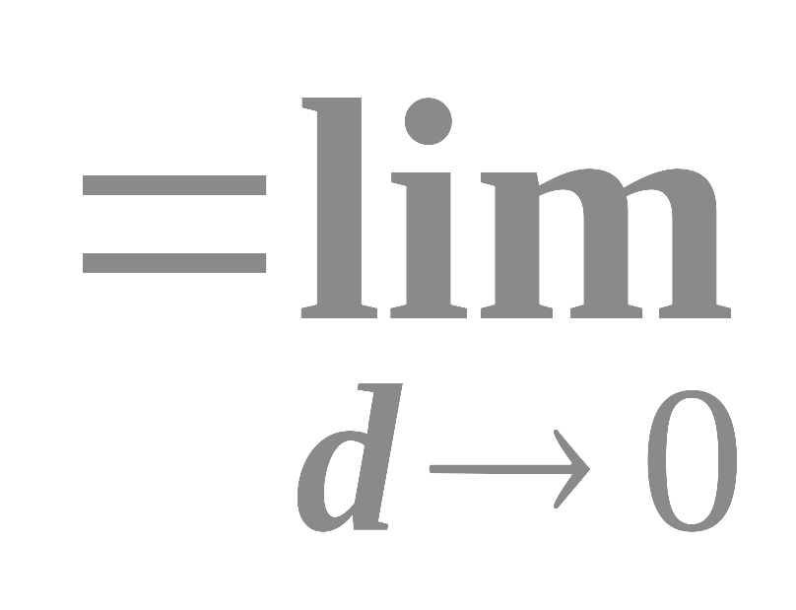


称 为被积函数
∑为积分曲面，
dS为面积元素。
机动 目录 上页 下页 返回 结束

Slide 5

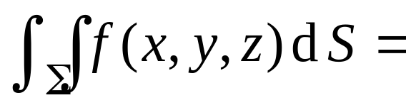
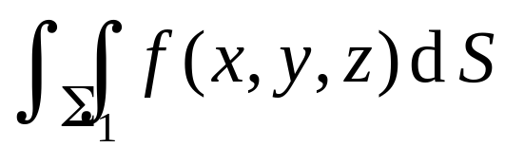
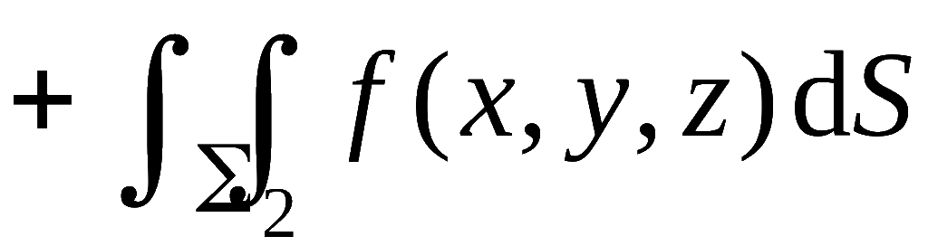

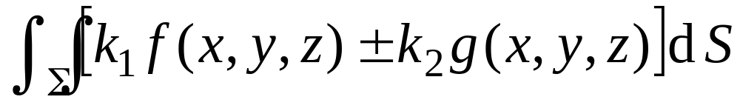
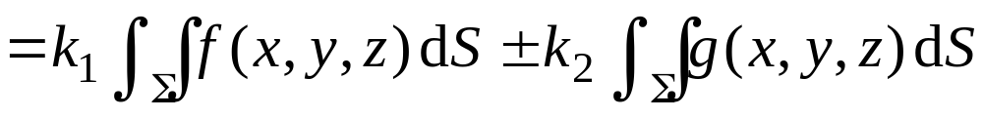
对面积的曲面积分与对弧长的曲线积分性质类似.
• 对积分域的可加性.
若 ∑ 是分片光滑的,
例如分成两
片光滑曲面
则有
• 线性性质.
机动 目录 上页 下页 返回 结束

Slide 6


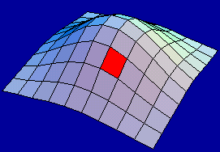

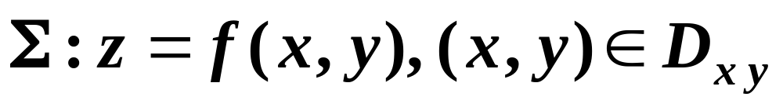
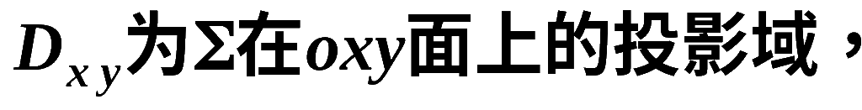

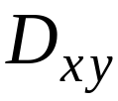


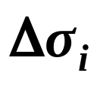
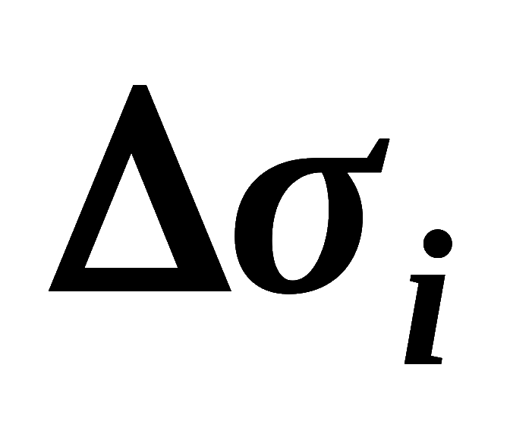
2.2 曲面面积的计算
设有光滑曲面∑，其方程为
分割成 n 个小区域，
相应地∑也分割成了 n 块小曲面，
小曲面
的投影区域为
表示第 i 块小曲面的面积
表示第 i 块小曲面的投影区域的面积
机动 目录 上页 下页 返回 结束

Slide 7
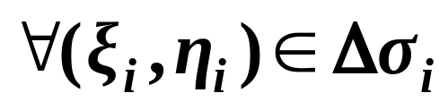
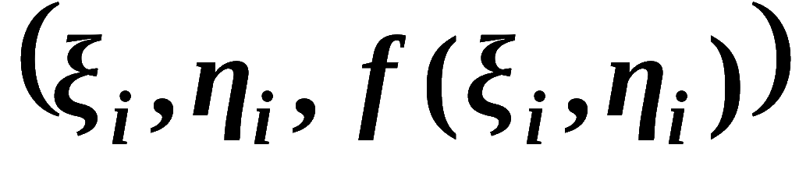

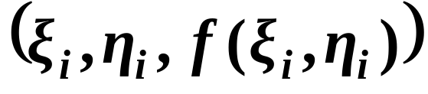


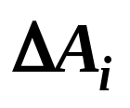
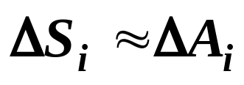
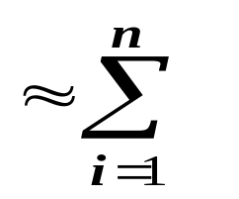


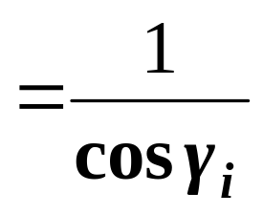

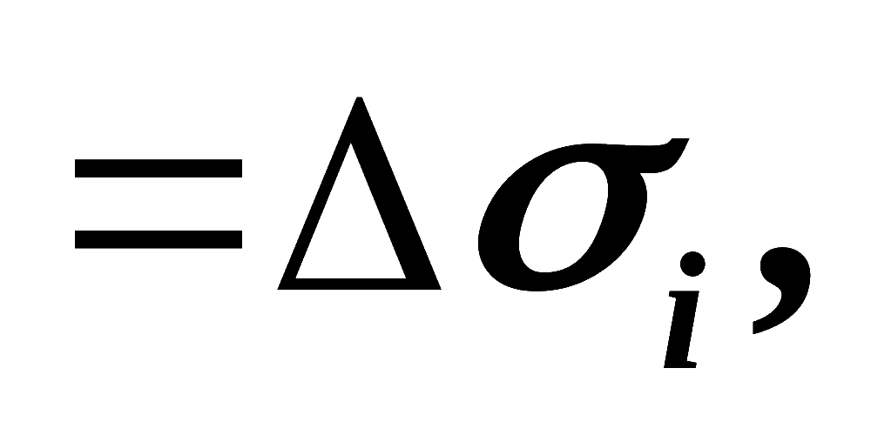
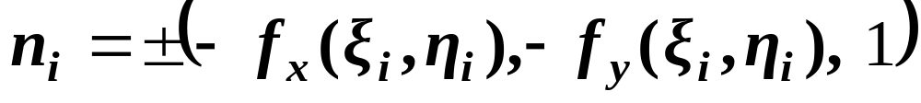







任取
则
过点
做曲面
的切平面
在平面 上取一小块面积 ， 与 有相同的
投影区域 ，当 很小时，
从而有
机动 目录 上页 下页 返回 结束

Slide 8
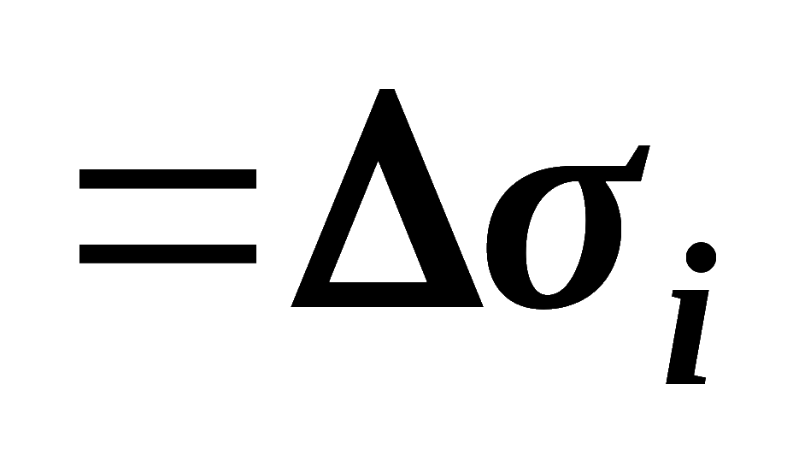
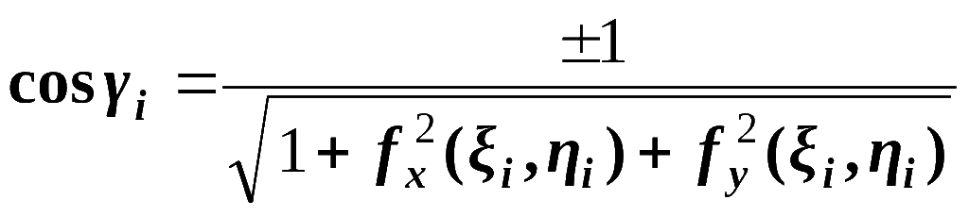
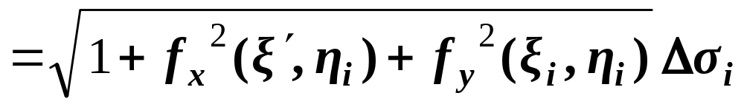
面积为正，取“+”号
机动 目录 上页 下页 返回 结束

Slide 9

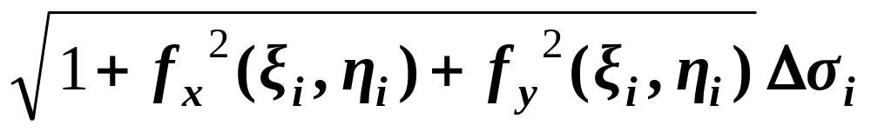
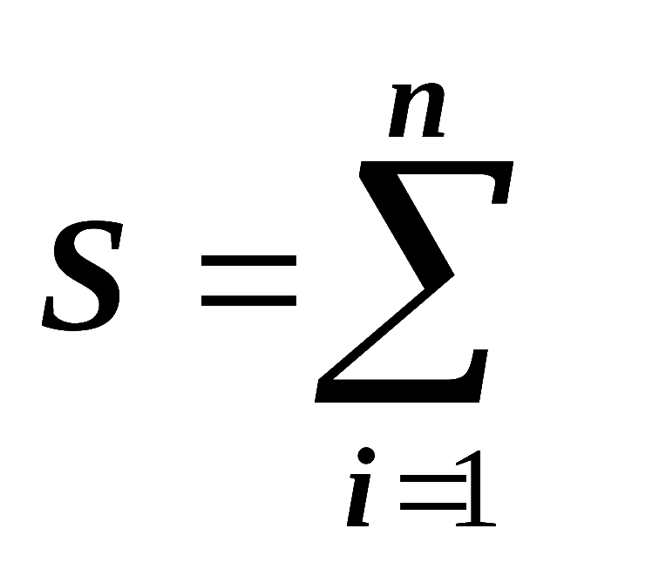
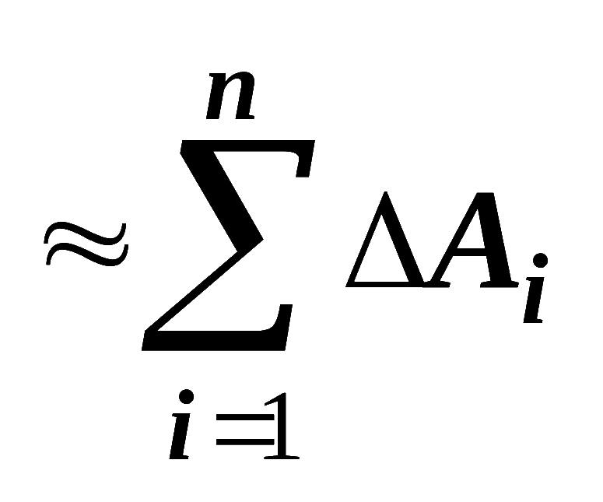

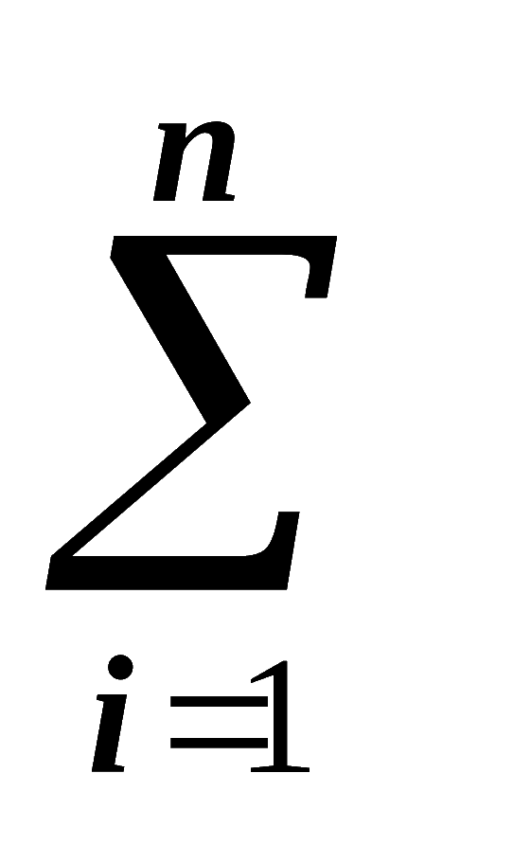
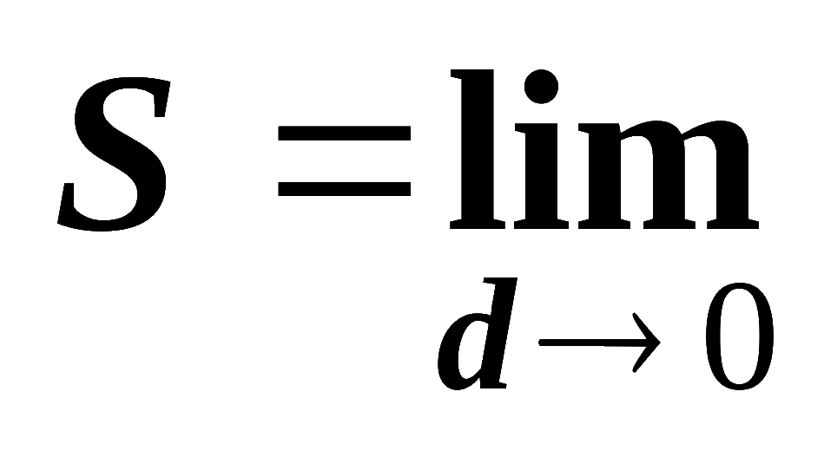
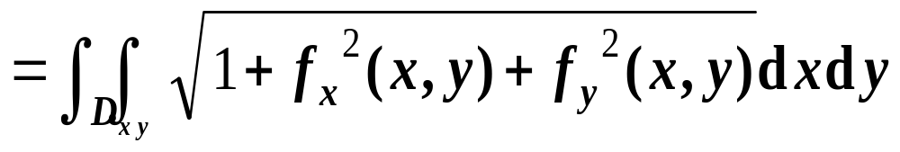
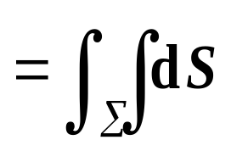
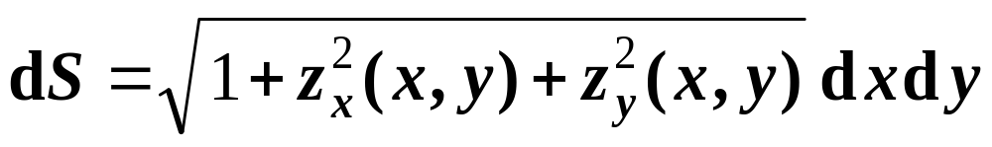
而
机动 目录 上页 下页 返回 结束

Slide 10
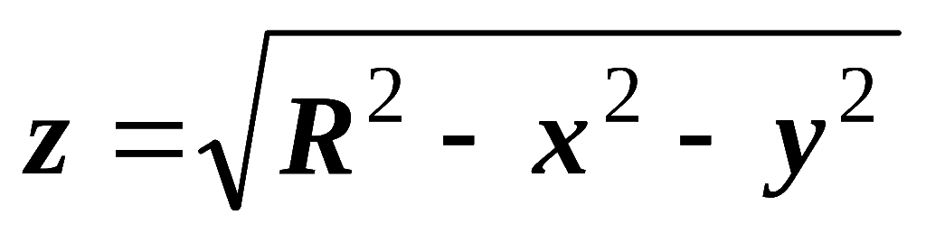
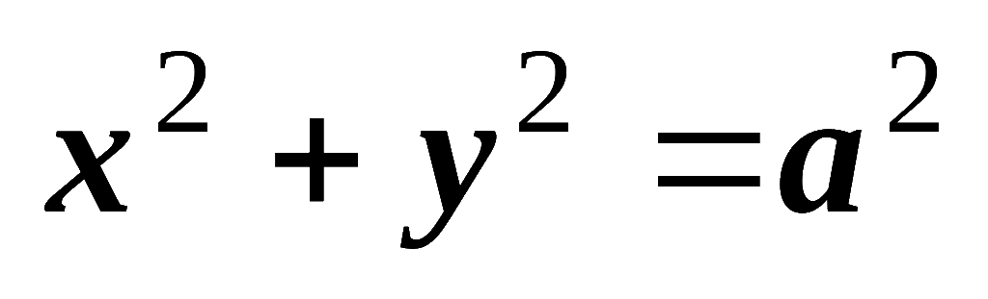
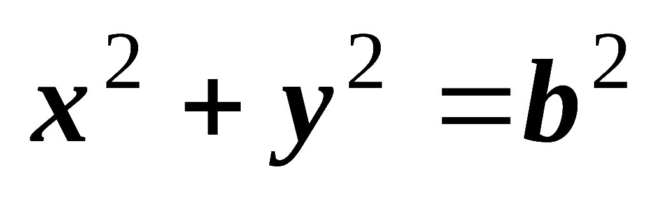


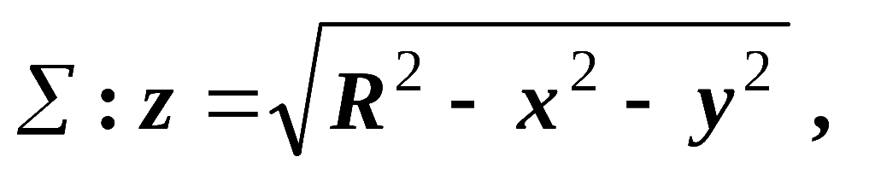
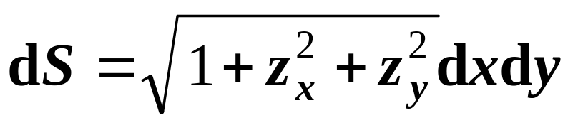



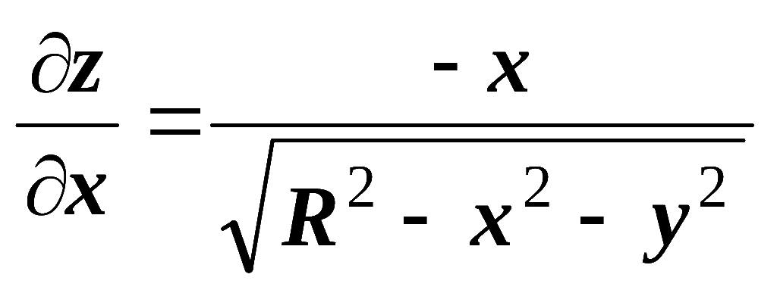



例1. 计算曲面 ∑的面积
其中∑是球面
介于柱面
和
之间的部分的面积。
解:
机动 目录 上页 下页 返回 结束

Slide 11








机动 目录 上页 下页 返回 结束

Slide 12














2、微元法求曲面的面积
设光滑曲面
则面积 A 可看成曲面上各点
处小切平面的面积 d A 无限积累而成.
设它在 D 上的投影为 dσ ,
则
(称为面积元素)
机动 目录 上页 下页 返回 结束

Slide 13






说明:
1) 如果曲面方程为
机动 目录 上页 下页 返回 结束

Slide 14





2.3 第一型曲面积分的计算法
设有光滑曲面
f (x, y, z) 在 ∑ 上
连续, 则第一型曲面积分可化为二重积分计算：
机动 目录 上页 下页 返回 结束

Slide 15























例2. 计算
其中∑ 是由平面
与
坐标面所围成的四面体的表面.
解: 设
分别表示∑ 在平面
上的部分, 则
原式 =
机动 目录 上页 下页 返回 结束

Slide 16








原式 =
原式
机动 目录 上页 下页 返回 结束

Slide 17













例3. 计算曲面积分
其中∑是球面
被平面
所截得的右方的部分。
解:
机动 目录 上页 下页 返回 结束

Slide 18


机动 目录 上页 下页 返回 结束

Slide 19






思考:
若 ∑ 是球面
被平行平面 y=±h 截
出的上下两部分,
则
机动 目录 上页 下页 返回 结束

Slide 20














例2.4 计算
所围成的立体表面。
解：
机动 目录 上页 下页 返回 结束

Slide 21










机动 目录 上页 下页 返回 结束

Slide 22













例5. 计算
其中 ∑ 是圆柱面
上，介于平面
之间的部分曲面。
解: 在柱面
上取一个高
为 d z 的窄条，面积为
则
机动 目录 上页 下页 返回 结束

Slide 23











例6. 求椭圆柱面
位于 xoy 面上方及平面
z = y 下方那部分柱面 Σ 的侧面积 S .
取
解:
机动 目录 上页 下页 返回 结束

Slide 24







7. 设
一卦限中的部分, 则有( ).
机动 目录 上页 下页 返回 结束

Slide 25














例8. 计算曲面积分
其中∑是球面
被平面
截出的下部.
解:
机动 目录 上页 下页 返回 结束

